Slide 1

Проект
«Самое великое чудо на свете - книга»
Составила: заведующая библиотекой
МБОУ СОШ № 12 г. Данилова
Дружинина А.Л.
Данилов, 2015

Slide 2
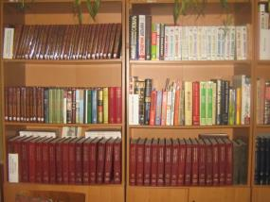
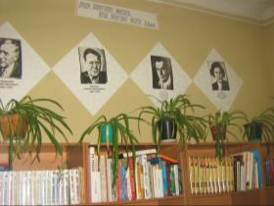

Актуальность проекта
«Библиотеки - это сокровищницы
всех богатств человеческого духа».
Лейбниц Г.
Библиотека является одним из важнейших институтов социализации. Библиотека с её ресурсами представляет собой обобщенный социальный опыт, накопленный человечеством. Она обеспечивает доступ к знаниям и полной достоверной информации на бесплатной основе.

Slide 3

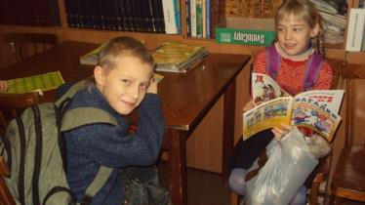
Цель проекта
Привлечение учащихся начальных классов к чтению, возвращение им радости общения с книгой, ведь чтение – деятельность, которая открывает пути жизненных ориентиров, сближает людей, способствует возникновению атмосферы духовности, общности.

Slide 4

Задачи проекта:
1. Оказать практическую помощь школьной библиотеке; улучшить состояние книжного фонда;
2. Способствовать включению детей в социально-культурное творчество;
3. Содействовать формированию ими знаний, умений, навыков работы с книгой, которые пригодятся им в жизни;
4. Помочь в формировании навыков изготовления книги (её реставрация) как продукта проектной деятельности;
5. Содействовать активизации умственной деятельности и познавательной сферы ребенка.

Slide 5
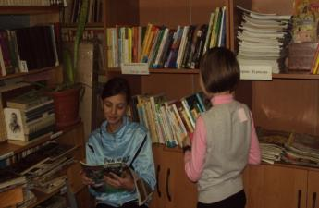

Описание проекта
Участники проекта:
Учащиеся 2-х, 3-х классов
Время и место проведения проекта.
Продолжительность проекта – 2 месяца Место проведения – библиотека МБОУ СОШ №12 г. Данилова

Slide 6

Этапы проекта:
1. Подготовительный:
обсуждение и выбор темы проекта, разработка плана его реализации;
подготовка раздаточного материала.
2. Основной:
библиотечный урок «Рукописные книги Древней Руси»;
ознакомление со структурой книги; практическая работа - изготовление рукописной книги;
творческая мастерская «Подари книге новую жизнь!»;
акция «Поделись книгой с другом!»;
анкетирование учащихся;
3. Презентационный:
проведение выставки отремонтированных и подаренных книг.
4. Рефлексивный:
анализ результатов;
оценка эффективности проекта.

Slide 7
Календарный план работы
Месяц | Сроки | Содержание
февраль | 2 неделя | Определение темы проекта
 | 3 неделя | Посещение библиотеки Конкурс рисунков «Любимые сказочные герои»
 | 4 неделя | Библиотечный урок «Рукописные книги Древней Руси»
Март | 1 неделя | Сбор и подготовка материала к созданию рукописной книги. Практическая работа «Моя рукописная книга», изготовление рукописной книги
 | 2 неделя | Анкетирование на тему «Зачем сказка нужна человеку?»
 | 3 неделя | Творческая мастерская «Подари книге новую жизнь!»
 | 4 неделя | Акция «Поделись книгой с другом!»
Апрель | 1 неделя | Подведение итогов

Slide 8
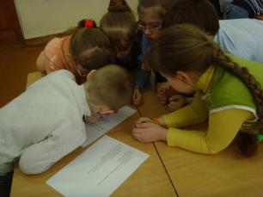
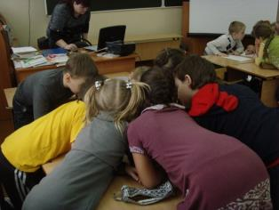
Педагогические методы:
групповая дискуссия;
метод мозгового штурма;
метод проектов;
групповая работа;
анализ, рефлексия

Slide 9
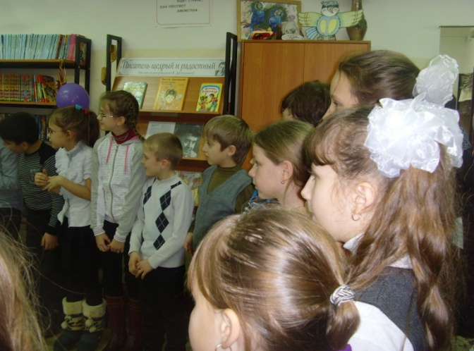
Механизмы реализации проекта
Библиотечный урок «Рукописные книги Древней Руси»
Практическое занятие «Моя рукописная книга»
Экскурсия по школьной библиотеке
Анкетирование на тему «Зачем сказка нужна человеку?»

Slide 10
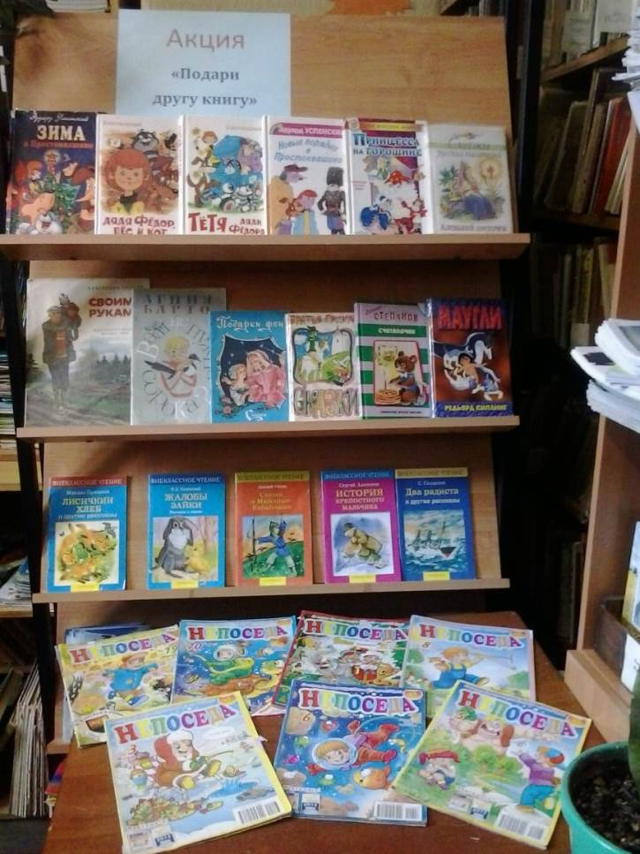
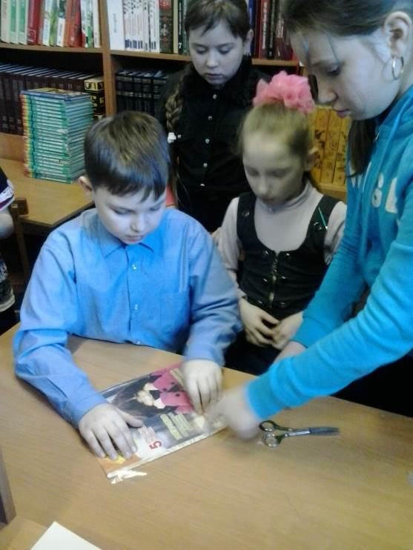
Механизмы реализации проекта
Творческая мастерская
«Подари книге новую жизнь!»
Акция «Поделись книгой с другом!»

Slide 11
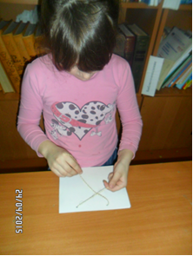
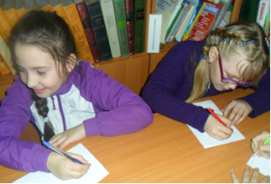
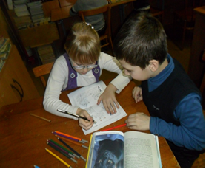
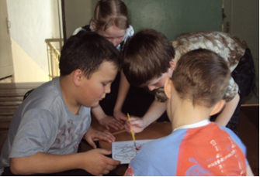
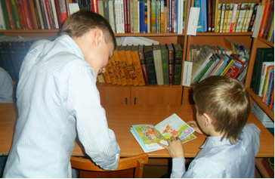
Создание рукописной книги

Slide 12
Определение роли сказок в воспитании детей
Анализ анкет на констатирующем этапе
Диаграмма 1
Для умственного развития – 31%
Для нравственного развития – 23%
Для организации досуга – 46%

Slide 13
Определение роли сказок в воспитании детей
Анализ анкет на контрольном этапе
Для умственного развития – 23%
Для организации досуга – 15%
Для нравственного развития – 62%

Slide 14
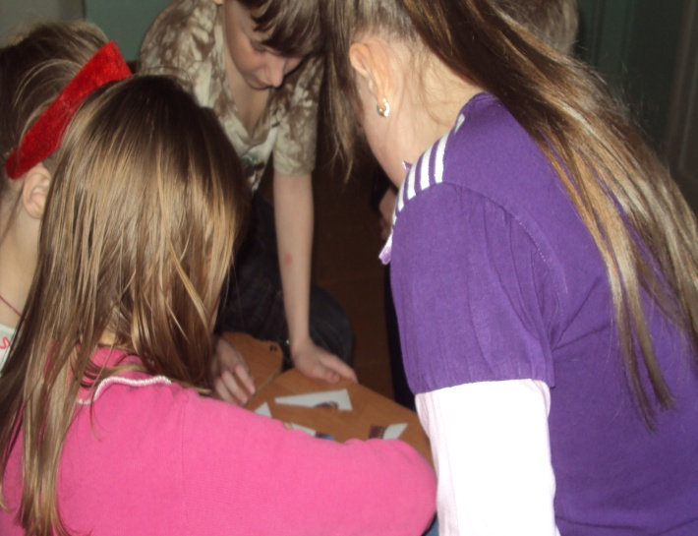

Результаты
В процессе реализации проекта у детей сформировались социально – значимые компетентности:
компетентность в сфере самостоятельной деятельности: постановка целей и задач, распределение выполняемой работы внутри группы, согласованность действий.
компетентность в сфере получения, обработки, анализа информации, прогнозировании и решении социально – значимых задач.
Учащиеся:
углубили свои знания о структуре книги,
истории книги, истории России;
приобрели навыки ремонта книг;
научились взаимодействовать в команде;
почувствовали важность своей
деятельности для школы.

Slide 15


Заключение
Деятельность по реализации проекта направлена на позитивную социализацию ребенка. Для учащихся создавались ситуации, в которых они могли проявлять свои способности, были не только исполнителями, но и генераторами идей, которые воплотились в проекте.

Slide 16
Библиография
Федеральный государственный образовательный стандарт начального общего образования – И.: Просвещение, 2010.
Концепция духовно нравственного развития и воспитания личности гражданина России.
http://www.calameo.com/books/00027907101323aa9f11a.- Анкетирование школьников. «Отношение к книге и чтению».
http://sdelai-sam.pp.ua/?p=4631.- Реставрация книг.

Slide 17
Благодарю за внимание!

